Slide 1
第4章 Spring AOP
主要内容
AOP的概念术语
动态代理
AOP的实现
AspectJ的开发

Slide 2
4.1 Spring AOP的基本概念
4.1.1 AOP的概念
4.1.2 AOP的术语

Slide 3
4.1.1 AOP的概念
在业务处理代码中，通常都有日志记录、性能统计、安全控制、事务处理、异常处理等操作。尽管使用OOP可以通过封装或继承的方式达到代码的重用，但仍然存在同样的代码分散到各个方法中。因此，采用OOP处理日志记录等操作，不仅增加了开发者的工作量，而且提高了升级维护的困难。
为了解决此类问题，AOP思想应运而生。AOP采取横向抽取机制，即将分散在各个方法中的重复代码提取出来，然后在程序编译或运行阶段，再将这些抽取出来的代码应用到需要执行的地方。这种横向抽取机制，采用传统的OOP是无法办到的，因为OOP实现的是父子关系的纵向重用。但是AOP不是OOP的替代品，而是OOP的补充，它们相辅相成。

Slide 4
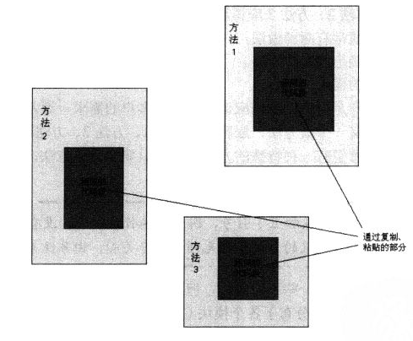
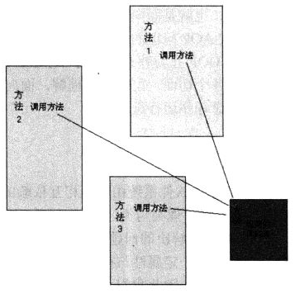
AOP概念

Slide 5
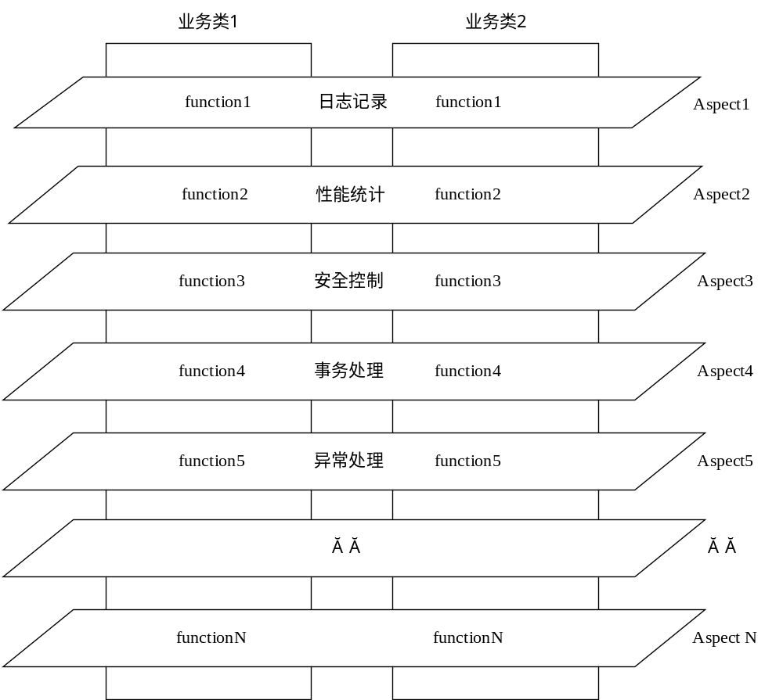

Slide 6
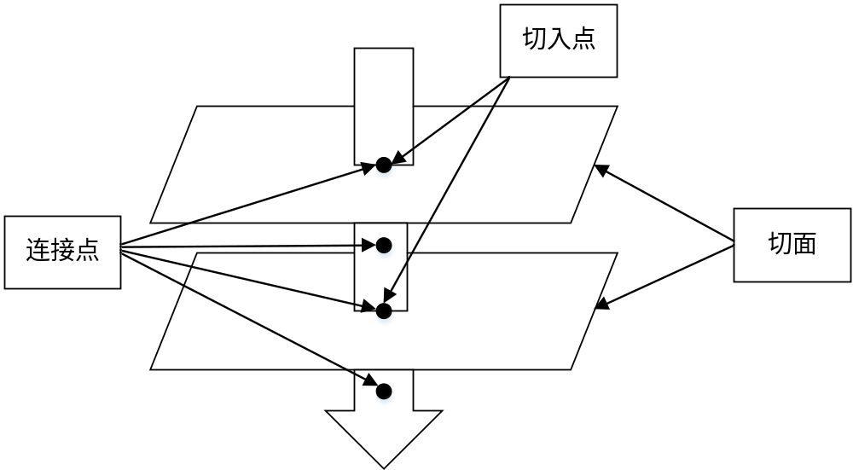
4.1.2 AOP的术语
1．切面
切面（Aspect）是指封装横切到系统功能（如事务处理）的类。
2．连接点
连接点（Joinpoint）是指程序运行中的一些时间点，如方法的调用或异常的抛出。
3．切入点
切入点（Pointcut）是指那些需要处理的连接点。在Spring AOP 中，所有的方法执行都是连接点，而切入点是一个描述信息，它修饰的是连接点，通过切入点确定哪些连接点需要被处理。

Slide 7
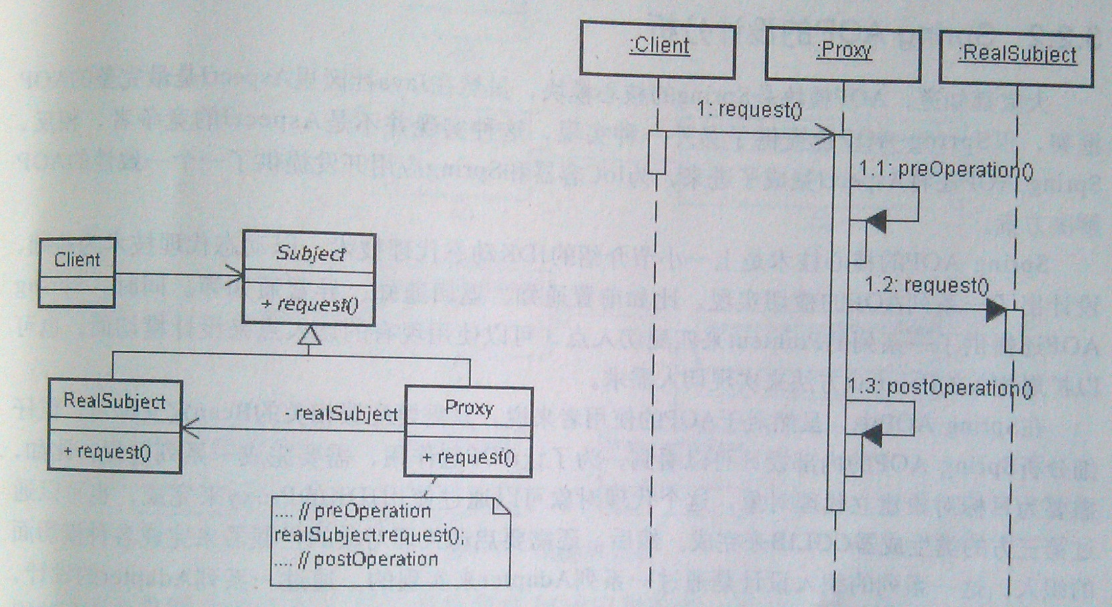
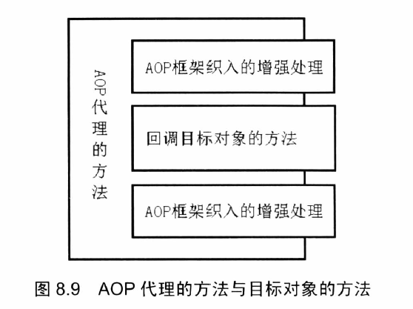
代理模式
代理(Proxy)模式
当调用RealSubject时，由代理来执行，在执行过程中”偷梁换柱”
Spring AOP实现中，使用的核心技术是动态代理，即在运行时动态生成AOP代理对象。

Slide 8
4．通知（增强处理Advice）
由切面添加到特定的连接点（满足切入点规则）的一段代码，即在定义好的切入点处所要执行的程序代码。可以将其理解为切面开启后，切面的方法。因此，通知是切面的具体实现。
5．引入
引入（Introduction）允许在现有的实现类中添加自定义的方法和属性。
6．目标对象
目标对象（Target Object）是指所有被通知的对象。如果AOP 框架使用运行时代理的方式（动态的AOP）来实现切面，那么这个对象总是一个被代理对象。
7．代理
代理（Proxy）是通知应用到目标对象之后，被动态创建的对象。
8．织入
织入（Weaving）是将切面代码插入到目标对象上，从而生成代理对象的过程。根据不同的实现技术，AOP织入有三种方式：
编译器织入，需要有特殊的Java编译器；
类装载期织入，需要有特殊的类装载器；
动态代理织入，在运行期为目标类添加通知生成子类的方式。
Spring AOP框架默认采用动态代理织入，而AspectJ（基于Java语言的AOP框架）采用编译器织入和类装载期织入。

Slide 9

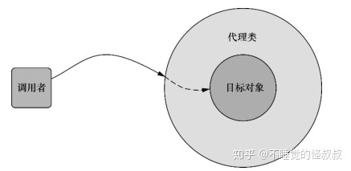
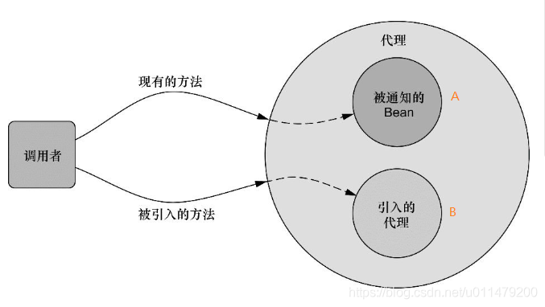
织入 VS 引入

Slide 10
4.2 动态代理(了解)
目前，Java AOP中常用两种动态代理技术。
JDK
CGLIB

Slide 11
4.2.1 JDK动态代理
JDK动态代理是java.lang.reflect.*包提供的方式，它必须借助一个接口才能产生代理对象。因此，对于使用业务接口的类，Spring默认使用JDK动态代理实现AOP。

Slide 12
下面通过一个实例演示使用JDK动态代理实现Spring AOP
1．创建应用
创建一个名为Chapter4Maven的Web应用，并导入所需的JAR包。
2．创建接口及实现类
在Chapter4Maven的src目录下，创建一个dynamic.jdk包，在该包中创建接口TestDao和接口实现类TestDaoImpl。该实现类作为目标类，在代理类中对其方法进行增强处理。
3．创建切面类
在Chapter4Maven的src目录下，创建一个aspect包，在该包中创建切面类MyAspect，在该类中可以定义多个通知（增强处理的功能方法）。

Slide 13
4．创建代理类
在dynamic.jdk包中，创建代理类JDKDynamicProxy。在JDK动态代理中，代理类必须实现java.lang.reflect.InvocationHandler接口，并编写代理方法。在代理方法中，需要通过Proxy实现动态代理。
5．创建测试类
在dynamic.jdk包中，创建测试类JDKDynamicTest。在主方法中创建代理对象和目标对象，然后从代理对象中获取对目标对象增强后的对象，最后调用该对象的添加、修改和删除方法。

Slide 14
4.2.2 CGLIB动态代理
CGLIB（Code Generation Library）是一个高性能开源的代码生成包，采用非常底层的字节码技术，对指定的目标类生成一个子类，并对子类进行增强。在Spring Core包中已经集成了CGLIB所需要的JAR包，不需要另外导入JAR包。
1．创建目标类
在Chapter4Maven的src目录下，创建一个dynamic.cglib包，在该包中创建目标类TestDao，该类不需要实现任何接口。
2．创建代理类
在dynamic.cglib包中，创建代理类CglibDynamicProxy，该类实现MethodInterceptor接口。

Slide 15
3．创建测试类
在dynamic.cglib包中，创建测试类CglibDynamicTest。在主方法中创建代理对象和目标对象，然后从代理对象中获取对目标对象增强后的对象，最后调用该对象的添加、修改和删除方法。

Slide 16

填空题
2分
Java中常用的动态代理技术有基于 [填空1] 的动态代理和基于 [填空2] 的动态代理。
正常使用填空题需3.0以上版本雨课堂
作答

Slide 17
4.3 基于代理类的AOP实现
从4.2节可知，在Spring中默认使用JDK动态代理实现AOP编程。使用org.springframework.aop.framework.ProxyFactoryBean创建代理是Spring AOP实现的最基本方式。

Slide 18
1．通知类型
在讲解ProxyFactoryBean之前，先了解一下Spring的通知类型。根据Spring中通知在目标类方法的连接点位置，可以分为6种如下类型：
（1）前置(Before)通知
前置通知（org.springframework.aop.MethodBeforeAdvice）是在目标方法执行前实施增强，可应用于权限管理等功能。
（2）后置返回(AfterReturning)通知
后置返回通知（org.springframework.aop.AfterReturningAdvice）是在目标方法成功执行后实施增强，可应用于关闭流、删除临时文件等。z
（3）(后置)异常(AfterThrowing)通知
异常通知（org.springframework.aop.ThrowsAdvice）是在方法抛出异常后实施增强，可以应用于处理异常、记录日志等功能。

Slide 19
（4）后置（最终After）通知
后置通知（org.springframework.aop.AfterAdvice）是在目标方法执行后实施增强，与后置返回通知不同的是，不管是否发生异常都要执行该通知，可应用于释放资源。
（5）环绕(Around)通知/增强处理
环绕通知（org.aopalliance.intercept.MethodInterceptor）是在目标方法执行前和执行后实施增强，可以应用于日志记录、事务处理等功能。
（6）引入通知
引入通知（org.springframework.aop.IntroductionInterceptor）是在目标类中添加一些新的方法和属性，可以应用于修改目标类（增强类）。
Around增强处理 = Before增强处理 + AfterReturning增强处理

Slide 20
容器中的工厂Bean(了解)
工厂Bean是Spring的一种特殊Bean，必须实现FactoryBean接口，该接口有如下方法：
  T getObject(): 该方法负责返回该工厂Bean生成的Java实例
  Class<?> getObjectType: 返回Bean生成的Java实例的实现类型
  Boolean isSingleton(): 表示该工厂Bean生成的Java实例是否为单例模式
当将工厂Bean部署在容器中并通过容器的getBean()方法来获取时，容器不会返回工厂Bean 实例，而是返回该工厂Bean 的产品，即getObject()方法的返回值
Spring提供了很多以FactoryBean后缀结尾的工厂Bean，用于生产一批具有某种特征的Bean实例，工厂Bean是Spring的一种重要工具类。

Slide 21
2．ProxyFactoryBean
ProxyFactoryBean是org.springframework.beans.factory.FactoryBean接口的实现类，FactoryBean负责实例化一个Bean实例，ProxyFactoryBean负责为其他Bean实例创建代理实例。
下面通过一个实现环绕通知的实例演示Spring使用ProxyFactoryBean创建AOP代理的过程。

Slide 22
（1）导入相关JAR包
在核心JAR包基础上，需要再向Chapter4Maven应用的/WEB-INF/lib目录下导入JAR包spring-aop-5.0.2.RELEASE.jar和aopalliance-1.0.jar。
aopalliance-1.0.jar是AOP联盟提供的规范包，可以通过地址“http://mvnrepository.com/artifact/aopalliance/aopalliance/1.0”下载。

Slide 23
（2）创建切面类
由于该实例实现环绕通知，所以切面类需要实现org.aopalliance.intercept.MethodInterceptor接口。在src目录下，创建一个spring.proxyfactorybean包，并在该包中创建切面类MyAspect。

Slide 24
（3）配置切面并指定代理
切面类需要配置为Bean实例，Spring容器才能识别为切面对象。在spring.proxyfactorybean包中，创建配置文件applicationContext.xml，并在文件中配置切面和指定代理对象。

Slide 25
（4）创建测试类
在spring.proxyfactorybean包中，创建测试类ProxyFactoryBeanTest，在主方法中使用Spring容器获取代理对象，并执行目标方法。
基于代理类的AOP实现Spring早期所提供的AOP实现，并不是主流使用，Spring2.X后几乎被废弃了，仅具有一定的讨论价值。

Slide 26
多选题
2分
以下有关Spring AOP说法正确的是：
A
Spring AOP利用面向切面编程技术可以在不改变原有代码的情况下，改变代码的运行结果
B
Spring AOP在运行时动态生成代理对象，将增强处理依据切入点表达式的要求织入到目标对象中
C
Spring AOP仅支持环绕通知，前置通知和后置通知三种增强处理
D
环绕通知的效果相当于前置通知加上后置返回通知
提交

Slide 27
AOP编程
AOP 编程需要程序员实现3 个部分：
– 定义普通业务组件。
– 定义切入点，一个切入点可能横切多个业务组件。
– 定义增强处理，增强处理就是在AOP 框架为普通业务组件织入的处理动作。
代理对象的方法=增强处理+被代理对象的方法

Slide 28
4.4 基于XML配置开发AspectJ
AspectJ是一个基于Java语言的AOP框架。从Spring 2.0以后引入了AspectJ的支持。目前的Spring框架，建议开发者使用AspectJ实现Spring AOP。使用AspectJ实现Spring AOP的方式有两种：
一是基于XML配置开发AspectJ
一是基于注解开发AspectJ
基于XML配置开发AspectJ是指通过XML配置文件定义切面、切入点及通知，所有这些定义都必须在<aop:config>元素内。
下面通过一个实例演示基于XML配置开发AspectJ的过程。

Slide 29
1．导入AspectJ框架相关的JAR包
需要再向Chapter4Maven应用的/WEB-INF/lib目录下导入JAR包spring-aspects-5.0.2.RELEASE.jar和aspectjweaver-1.8.13.jar。
spring-aspects-5.0.2.RELEASE.jar是Spring为AspectJ提供的实现，Spring的包中已提供。
aspectjweaver-1.8.13.jar是AspectJ框架所提供的规范包，可以通过地址“http://mvnrepository.com/artifact/org.aspectj/aspectjweaver/1.8.13”下载。

Slide 30
2．创建切面类
在Chapter4Maven应用的src目录下，创建aspectj.xml包，在该包中创建切面类MyAspect，并在类中编写各种类型通知。

Slide 31
访问目标方法的参数
在增强方法中访问目标方法最简单的做法是将增强处理方法的第一个参数定义为JoinPoint类型，当增强方法被调用时，该JoinPoint参数就代表了植入增强处理的连接点。其常用方法：
Object[] getArgs():返回执行目标方法时的参数
Signature getSignature():返回目标方法的相关信息
Object getTarget():返回被织入增强处理的目标对象
Object getThis():返回AOP框架为目标对象生成的代理对象
使用Around处理时，第一个参数ProceedingJoinPoint为JoinPoint的子类

Slide 32
Around增强处理
Around增强处理可以改变执行目标方法的参数值，也可改变执行目标方法之后的返回值。
可以决定目标方法在什么时候执行，如何执行，甚至可以完全阻止目标方法的执行。
Around增强处理方法至少有一个参数，第一个参数必须是ProceedingJoinPoint类型
Around增强处理方法中调用procced()方法时，才会执行目标方法，没调用则不执行目标方法
调用proceed()方法时，可以传入一个Object[]对象，该数组值被传入目标对象作为执行方法的实参
需要在线程安全的环境下使用，以下情况使用：1）目标方法执行之前和之后共享某种状态数据 2）阻止目标方法的执行或改变其返回值

Slide 33
3．创建配置文件，并编写相关配置
在aspectj.xml包中，创建配置文件applicationContext.xml，并<aop:config>元素及其子元素编写相关配置。

Slide 34
切入点表达式
切入点表达式通过使用切入点指示符表示，Spring支持大量切入点指示符，例如如下：
– execution
– within
– this
– target
– args
– bean

Slide 35
execution指示符
Spring AOP最主要的切入点指示符，用于匹配执行方法的连接点
execution(修饰符 返回值类型 所属类 方法名(形参列表)抛出的异常)
修饰符：指定方法的修饰符，支持通配符，可省。
返回值类型：指定方法返回值类型，支持通配符。
所属类：指定方法所属的类，支持通配符，可省。
方法名：指定匹配的方法名，可用‘*’来匹配所有的方法。
形参列表：指定方法声明中的形参列表，支持‘*’和‘..’通配符。
  ‘*’ 匹配一个任意类型的参数。
  ‘..’ 匹配零个或多个任意类型的参数。
抛出的异常：指定方法抛出的异常，支持通配符，可省。

Slide 36
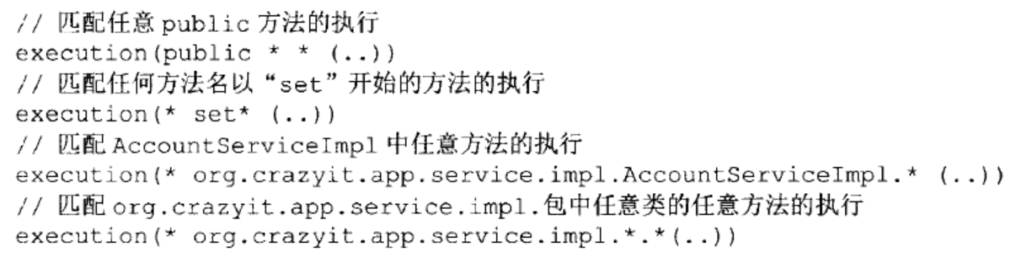
execution指示符
execution(* *(..))
execution表示执行。
第一个*表示任意返回类型。
第二个*表示任意方法名。
(..)表示任意参数。
XmlApplicationContext.xml

Slide 37
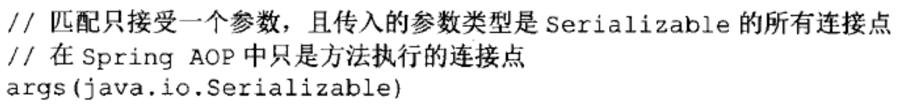
args指示符
args指定连接点的参数类型，用于对连接的参数类型进行限制，要求参数类型是指定类型的实例

Slide 38
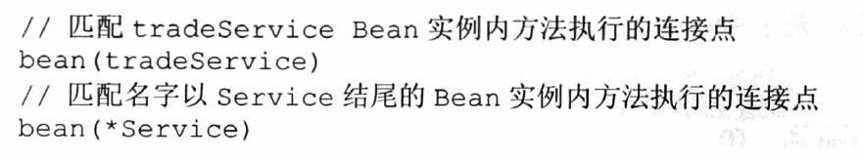
bean指示符
用于限定只匹配Bean实例内的连接点，需传入Bean的id或name，表示只匹配该Bean实例内的连接点。支持使用“*”通配符

Slide 39
组合切入点表达式
XML配置方式中，Spring使用三个逻辑运算符组合切入点表达式
and &&：要求连接点同时匹配两个切入点表达式
or ||：只要连接点匹配任意一个切入点表达式
not ！：要求连接点不匹配指定的切入点表达式
该切入点表达式匹配如下两个条件：
匹配org.crazyit.app.service.impl包下任意类中任意方法的执行
被匹配方法的第一个参数类型必须是(增强方法中形参)food的类型，第二个参数类型必须是(增强方法中形参) time的类型。且目标方法的参数值将被传入增强处理方法

Slide 40
配置切入点
Spring使用<aop:pointcut…/>元素来定义切入点，有两个属性：
id:切入点的标识名
expression:关联的切入点表达式
<aop:pointcut…/>作为<aop:config../>的子元素时，该切入点可被多个切面共享,使用pointcut-ref属性引用
<aop:pointcut…/>作为<aop:aspect../>的子元素时，该切入点只能在对应的切面内使用

Slide 41
多选题
1分
以下有关切入点表达式正确的是：
A
切入点表达式中包含一个或多个切入点指示符
B
切入点表达式execution(* cn.qut.exam.*.* (..))表示匹配cn.qut包exam类中所有的方法
C
切入点表达式execution(* *(..))表示匹配所有包中所有类中所有的方法
D
XML配置文件中可以使用<aop:pointcut>标签定义切入点表达式，该表达式可以被反复使用
提交

Slide 42
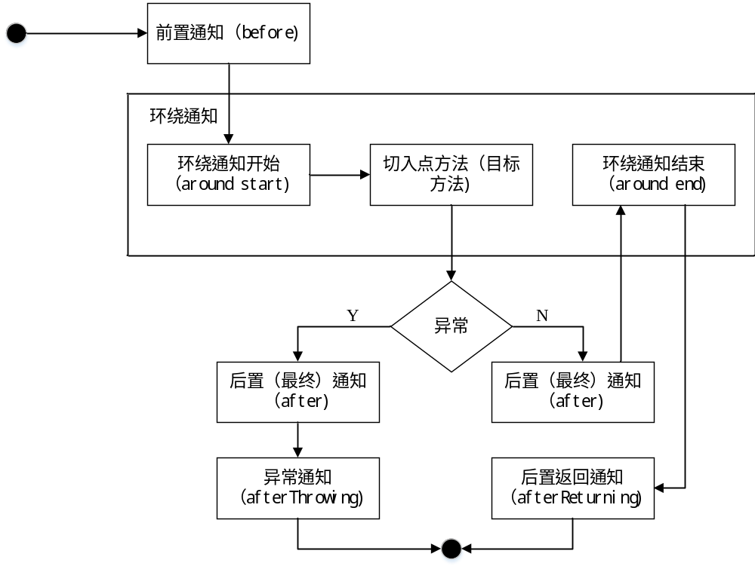
4．创建测试类
在aspectj.xml包中，创建测试类XMLAspectJTest，在主方法中使用Spring容器获取代理对象，并执行目标方法。

Slide 43
增强处理的优先级
当两个增强处理位于不同切面时，通过让切面类实现org.springframework.core.Oredered接口并实现int getOrder()方法返回值(越小越高)指定优先级，或者通过@Order的value属性指定优先级
增强处理位于同一个切面时，XML配置方式默认是依据配置文件中的定义顺序进行调用，标注配置方式随机确定。建议合并至一个增强处理内，或者分成多个切面类以便在切面类级别上设定顺序。

Slide 44
4.5 基于注解开发AspectJ
基于注解开发AspectJ要比基于XML配置开发AspectJ便捷许多，所以在实际开发中推荐使用注解方式。
注解名称 | 描 述
@Aspect | 用于定义一个切面，注解在切面类上
@Pointcut | 用于定义切入点表达式。在使用时，需要定义一个切入点方法。该方法是一个返回值void，且方法体为空的普通方法
@Before | 用于定义前置通知。在使用时，通常为其指定value属性值，该值可以是已有的切入点，也可以直接定义切入点表达式
@AfterReturning | 用于定义后置返回通知。在使用时，通常为其指定value属性值，该值可以是已有的切入点，也可以直接定义切入点表达式
@Around | 用于定义环绕通知。在使用时，通常为其指定value属性值，该值可以是已有的切入点，也可以直接定义切入点表达式
@AfterThrowing | 用于定义异常通知。在使用时，通常为其指定value属性值，该值可以是已有的切入点，也可以直接定义切入点表达式。另外，还有一个throwing属性用于访问目标方法抛出的异常，该属性值与异常通知方法中同名的形参一致
@After | 用于定义后置（最终）通知。在使用时，通常为其指定value属性值，该值可以是已有的切入点，也可以直接定义切入点表达式
下面通过一个实例讲解基于注解开发AspectJ的过程。

Slide 45
基于注解开发AspectJ
Spring AOP使用AspectJ注解进行配置。
为了启用Spring对AspectJ切面配置的支持，需要在Spring配置文件中配置如下片段：
<aop:aspectj-autoproxy/>
需要aspectjweaver.jar, aopalliance.jar包
使用@Aspect来修饰一个Java类之后，该Java类将会作为切面Bean

Slide 46
定义切入点
切入点定义包含两个部分：
  一个切入点表达式
  一个包含名字和任意参数的方法签名
切入点签名使用标注@Pointcut，以普通的方法定义形式：
  方法体通常为空
  返回值必须为void
  访问控制符问题，private只能当前切面类使用，public可以其他类使用

Slide 47
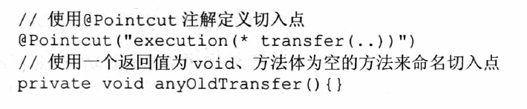
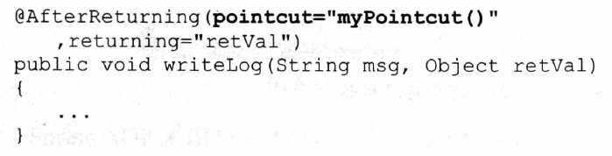
定义切入点
  指定切入点非常像调用Java方法

Slide 48
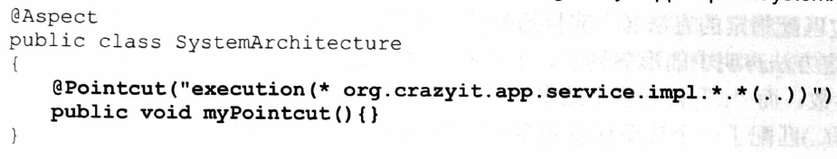
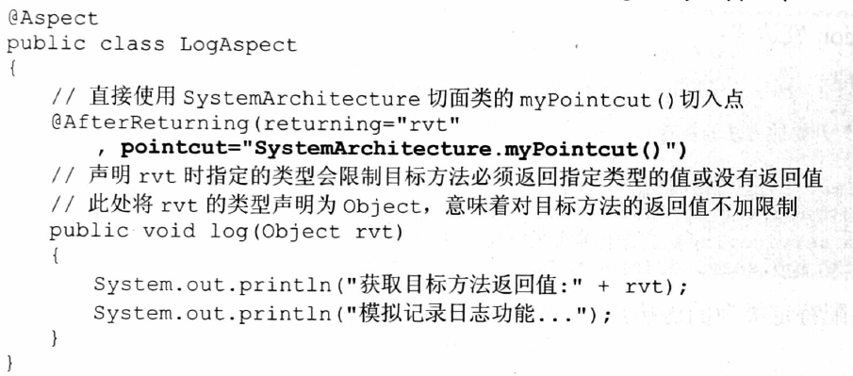
定义切入点
  使用其他类定义的切入点时，必须加类名前缀

Slide 49
Before增强处理
@Before修饰方法，该方法将作为Before增强处理。
需要指定一个value/pointcut属性，即可以指定一个切入点表达式，也可以指定一个已有的切入点
Before增强处理执行时，目标方法还没有获得执行的机会，所以Before增强处理无法访问目标方法的返回值

Slide 50
AfterReturing增强处理
在目标方法完成后被织入，使用@AfterReturing，有以下属性：
Pointcut/value:指定切入表达式，Spring在匹配该表达式的连接点时织入该增强处理
returning：指定一个形参名，用于表示Advice方法中可定义与此同名的形参。在Advice方法中定义该形参（代表目标方法的返回值）时指定的类型，会限制目标方法必须返回指定类型的值。
AfterReturning增强处理将在目标方法正常完成后被织入

Slide 51
AfterThrowing增强处理
用于处理程序中未处理的异常，在抛出异常后被织入，使用@AfterThrowing，有以下属性：
Pointcut/value:
throwing：指定一个形参名，用于表示Advice方法中可定义与此同名的形参，该形参可用于访问目标方法中所抛出的异常。在Advice方法中定义该形参（代表目标方法的返回值）时指定的类型，会限制目标方法必须返回指定类型的值。
AfterThrowing增强处理虽然处理了该异常，但异常依然会传播到上一级调用者(无捕捉最终传播到JVM，导致程序终止)

Slide 52
After增强处理
AfterReturning增强处理只有在目标方法成功完成后才会被织入，After增强处理不管目标方法如何结束(包括成功完成[含成功捕捉异常]和遇到异常中止两种情况)，都会被织入。
使用@After，有以下属性：
value:
After增强处理的作用非常类似异常处理中finally块的作用—它总会在方法执行结束之后被织入，因此特别适用于资源回收
·

Slide 53
Around增强处理
Around增强处理既可以在目标方法完成之前被织入，也可以在目标方法完成之后被织入，
近似=Before增强处理+AfterReturning增强处理
可以决定目标方法在什么时候执行，如何执行，甚至可以完全阻止目标方法的执行。
Around增强处理可以改变执行目标方法的参数值，也可改变执行目标方法之后的返回值。
需要在线程安全的环境下使用，以下情况使用：1）目标方法执行之前和之后共享某种状态数据 2）阻止目标方法的执行或改变其返回值

Slide 54
1．创建切面类，并进行注解
在Chapter4Maven应用的src目录下，创建aspectj.annotation包，在该包中创建切面类MyAspect。在该类中，首先使用@Aspect注解定义一个切面类，由于该类在Spring中是作为组件使用的，所以还需要使用@Component注解。然后，使用@Pointcut注解切入点表达式，并通过定义方法来表示切入点名称。最后在每个通知方法上添加相应的注解，并将切入点名称作为参数传递给需要执行增强的通知方法。

Slide 55
2．注解目标类
使用注解@Repository将目标类dynamic.jdk.TestDaoImpl注解为目标对象，注解代码如下：
@Repository("testDao")

Slide 56
3．创建配置文件
在aspectj.annotation包中，创建配置文件applicationContext.xml，并在配置文件中指定需要扫描的包，使注解生效。同时，需要启动基于注解的AspectJ支持。
4．创建测试类
测试类与运行结果与4.4相同，不再赘述。

